Slide 1
Внутрішній аудит – дієвий інструмент підвищення організаційної ефективності
Звіт про роботу
відділу внутрішнього аудиту Звягельської міської ради за 2022-2023 рр.

Slide 2
внутрішній аудит
об'єктивні висновки щодо оцінки системи управління та внутрішнього контролю, у тому числі управління ризиками;
віднайдення суттєвих проблемних питань;
надання рекомендацій з усунення порушень
Основна
мета
Декларація з внутрішнього аудиту;
Положення про відділ внутрішнього аудиту;
Стратегічний план діяльності відділу внутрішнього аудиту на 2024-2026 роки;
Операційні плани діяльності на 2023 та на 2024 роки;
Програма підвищення якості внутрішнього аудиту;
Анкетування об’єктів аудиту з приводу якості та результативності проведення.
Інституційна
база

Slide 3
внутрішній аудит
4 (чотири) аудити
54 аналітичних
довідок,
висновків,
антикризових алгоритмів
15685,0 тис. грн.
(за попередній період)
34637,7 тис. грн.
Кількість
заходів
(аудитів тощо )
та сума віднайдених порушень
Відповідно до повідомлень від об’єктів аудиту щодо усунення порушень –
14937,9 тис. грн.
з них усунуто

Slide 4
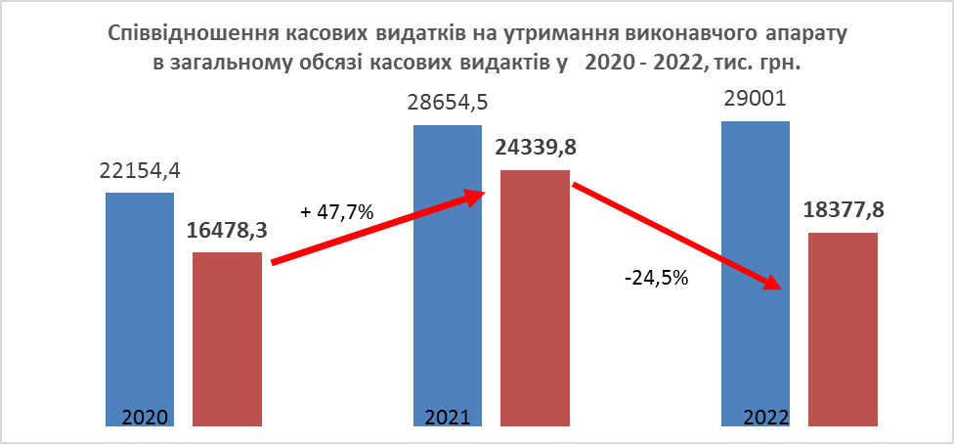
Виконком Звягельської міської ради

Slide 5
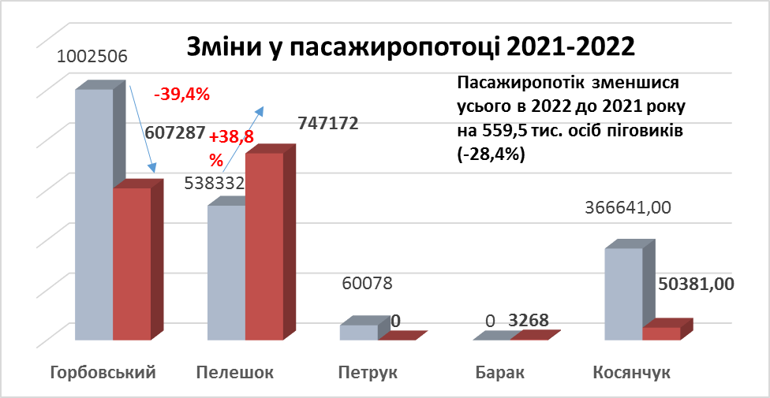
Виявлено недоліків та порушень на загальну суму 218,1 тис. грн., пов’язаних із неналежним контролем за виконанням Комплексної програми «Соціальний захист» на 2022-2025 роки та договорів на компенсацію витрат за пільговий проїзд автомобільним транспортом – 218,1 тис. грн.
УСЗН Звягельської міської ради

Slide 6
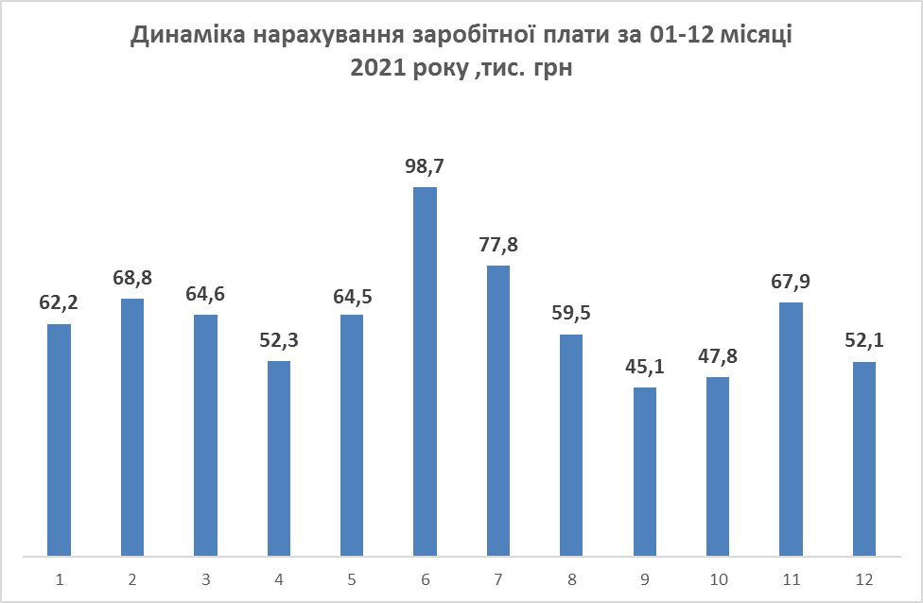
- в частині досягнення відділом цілей поставлених законодавчими актами – цілей досягнуто;
- в частині ефективності управління бюджетними коштами – наявні окремі випадки неефективного використання бюджетних коштів (невідповідність використання коштів поставленим завданням в розрізі галузей відомчої класифікації (хірургічний корпус);
в частині збереження активів – балансову вартість активів відображено в цілому відповідно;
Відділ з питань охорони здоров’я
та медичного
забезпечення
міської ради

Slide 7
загальна сума завищення кошторисної вартості залишку невиконаних по об’єкту робіт складає: 14249,2 тис.грн. (з ПДВ), т.т. 46381,648 тис.грн. – 32132,350 тис.грн.
Вибірковою перевіркою кількості та вартості трудових і матеріальних ресурсів, визначених за вказаними відкоригованими кошторисними розрахунками (ЗКР в сумі 32132349,51 грн.) та фактичної їх необхідності, прийнятої відповідно до діючої кошторисної нормативної бази в будівництві по об’єкту, виявлено завищення вартості ресурсів всього на 557,0 тис. грн. (з ПДВ).
Завищення вартості робіт по реставрації об’єкту за вказаними складовими витрат допущено за рахунок завищення цін на визначені переліком матеріальні ресурси, а також, - завищення норм трудових витрат на виконання виокремлених перевіркою видів робіт.
«Ремонтно-реставраційні роботи пам’ятки архітектури місцевого значення будівлі кінотеатру на в. Шевченка, 5/1»

Slide 8
«Встановлення системи кондиціювання припливно -витяжної установки в підвальне приміщення для занять вільною боротьбою за адресою; вул. Замкова 7 м. Новоград-Волинського»»
порушень фінансово-бюджетної дисципліни в частині недотримання вимог законодавства про оплату праці - щонайменше 15,5 тис. грн.;

Slide 9
внутрішній аудит
моніторинг закупівель
Управління освіти і науки
Усього укладено 312 прямих угод на суму 18987,9 тис. грн., з них:
Прямі угоди
(без використання
електронної системи)
Планів закупівлі - 724
Усього проведено 51 процедура на суму 30570,2 тис. грн., з них:
Відкриті торги

Slide 11
внутрішній аудит
моніторинг закупівель
Управління культури і туризму
Усього проведено 446 закупівель без використання електронної системи на суму 10666,9 тис. грн., з них:
8 угод розірвано;
13 процедур на ремонт споруд подвійного призначення тощо на суму 3772,2 тис. грн.
Прямі угоди
(без використання
електронної системи)
Усього проведено 24 процедура на суму 14534,4 тис. грн., з них:
- 6 процедур не відбулися;
3 пропозиції відхилено;
придбано:
цифровий мікшерний пульт Allen & Heath SQ-6 -260,0 тис. грн.;
книги для поповнення фондів -500,0 тис. грн.;
широкоформатний книжковий сканер -179,8 тис. грн.;
9 проєктів з еенргозбереження -6857,3 тис. грн;
1 капремонт -1180,0 тис. грн;
2 поточні ремонти -2202,7 тис. грн.
Відкриті торги

